Slide 1

Módulo I
INTRODUCCIÓN AL DESARROLLO WEB

Slide 2



¿Qué es el Desarrollo Web?
Es la creación de sitios y apps para internet, combinando herramientas y lenguajes de programación del front-end y el backend.

Slide 3


¿Qué es el Frontend?
Es la parte de una página web o aplicación que ves e interactúa directamente en tu pantalla (botones, menús, colores, textos, imágenes).

Slide 4

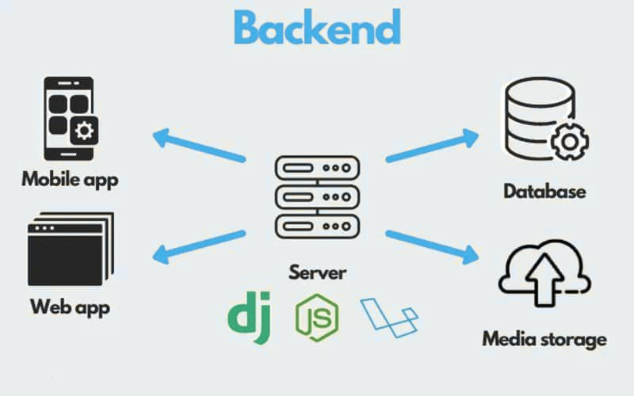
¿Qué es el Backend?
Es la parte oculta de una aplicación web: el motor que procesa todo por detrás y que el usuario no ve directamente.

Slide 5
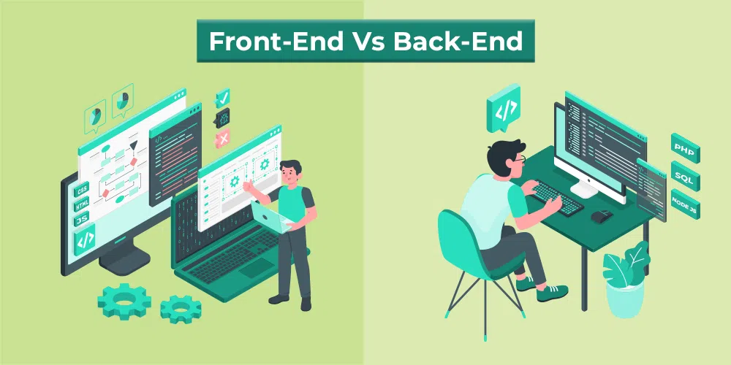
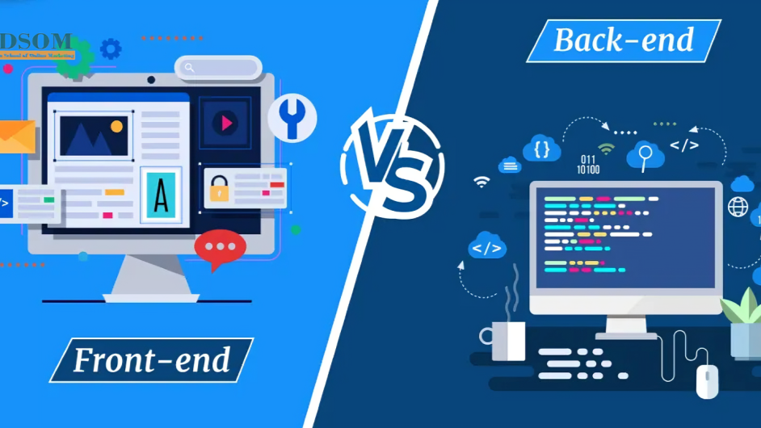
Frontend VS Backend

Slide 6

¿Qué es HTML?
HTML (HyperText Markup Language) es el código estándar que se usa para estructurar y dar contenido a una página web.
Siguiendo la analogía de la casa, el HTML es el esqueleto y los cimientos.

Slide 7
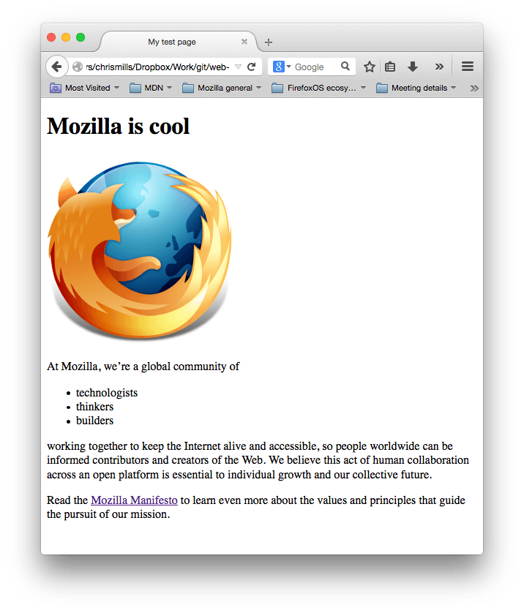
¿PARA QUÉ SIRVE HTML?
  Crear la estructura base de una página web.
  Organizar textos, imágenes, enlaces y formularios.
  Permitir que los navegadores entiendan el contenido.

Slide 8
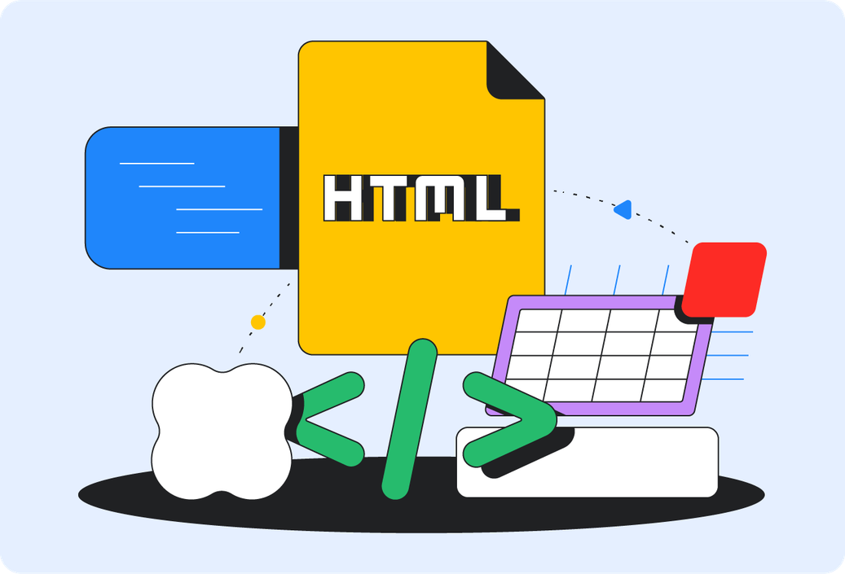
¿Cómo funciona HTML?
Utiliza etiquetas para indicarle al navegador qué es cada elemento en la pantalla:
  Un título ( <h1> )
  Un párrafo de texto ( <p> )
  Una imagen ( <img> )
  Un enlace ( <a> )

Slide 9

¿Qué es un editor de Código?
Es un programa especializado para escribir y editar código fuente de programación (como HTML, CSS, JavaScript, etc.).
Un editor de código está diseñado específicamente para programadores.

Slide 10

Visual Studio Code
En el transcurso de este curso, estaremos trabajando en el editor de codigo de VS Code.
Ve al sitio web oficial para descargar el instalador: code.visualstudio.com

Slide 11



Visual Studio Code
Tambien puedes descargar algunas extensiones de VS Code como:
  Live Server.
  Prettier - Code formatter.
  Spanish Language Pack for Visual Studio Code. ( OPCIONAL )

Slide 12
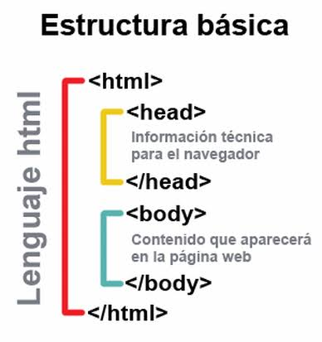
HTML: Fundamentos
Conoce la estructura básica que toda página web necesita para existir.

Slide 13

Estructura Básica de HTML
Tomar en cuenta que cuando creamos un archivo HTML, su extensión es .html .
index.html

Slide 14

Estructura Básica de HTML
Casi todas las etiquetas en HTML funcionan en parejas:
  La etiqueta de apertura: Es la que enciende la regla o el formato. Se escribe usando los signos menor y mayor que, por ejemplo: <h1>.
  La etiqueta de cierre: Es la que apaga la regla. Se escribe igual, pero llevando una barra diagonal ( / ) justo después del primer signo: </h1>.
<p> MENSAJE </p>

Slide 15

Estructura Básica de HTML
La identación "uso del tabulado"
Es el espacio en blanco que se deja al margen izquierdo del código (generalmente usando la tecla Tab) para organizar visualmente qué elementos están adentro de otros.

Slide 16

Estructura Básica de HTML
Padres
La Analogía: Cajas o Familias
  Las etiquetas que contienen a otras son los "padres" (o la caja grande).
  Las etiquetas que están adentro son los "hijos" (o la caja pequeña).
Hijos
Padres

Slide 17
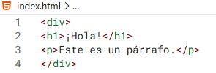
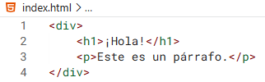
Estructura Básica de HTML
❌ Sin indentación (Difícil de leer):
✅ Con indentación (Ordenado y claro):

Slide 18
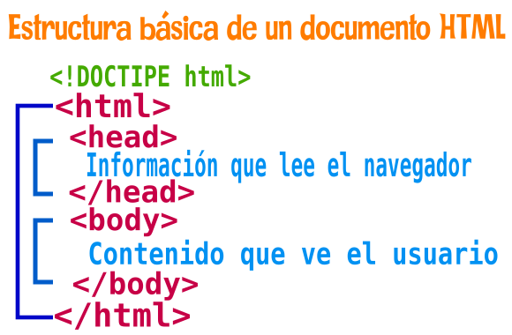

Estructura Básica de HTML
<!DOCTYPE html> - declara que es HTML5
<html> - Contenedor principal de la página
<head> - Información y metadatos de la página
<body> - Todo el contenido visible

Slide 19
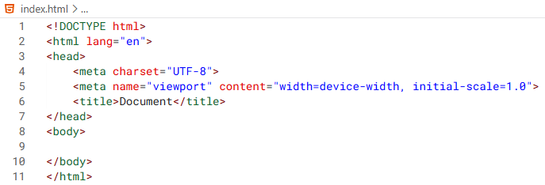

Estructura Básica de HTML
Usa el atajo "!" y presiona la tecla "enter" para tener esta estructura inicial

Slide 20
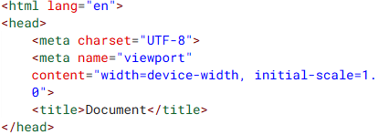
Estructura Básica de HTML
<html lang="en"> - determina el lenguaje de la página web.
<meta charset="UTF-8"> - identifica todos los caracteres de todos los idiomas que existen.
<meta name="viewport" ...> - hace que tu página web se vea bien en celulares.
<title> - titulo de la ventana de nuestra página web.

Slide 21
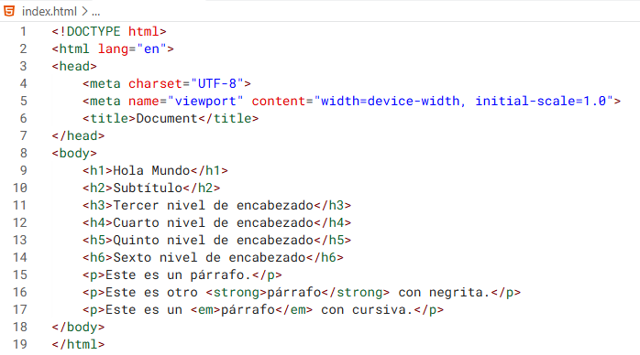
Estructura Básica de HTML
<h1> ... <h6> <p> <strong> <em>

Slide 22
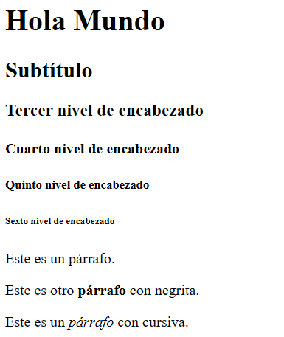
Estructura Básica de HTML
<h1> ... <h6> - niveles de encabezado "títulos y subtitulos".
<p> - parrafos de texto.
<strong> - se utiliza para marcar texto con gran importancia o seriedad.
<em> - Simplemente enfatizar una palabra, concepto o fragmento de texto sobre otro

Slide 23
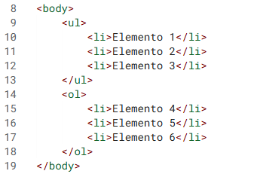
Estructura Básica de HTML
<ul> <ol> <li>

Slide 24
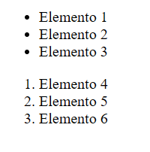
Estructura Básica de HTML
<ul> - define una lista desordenada. Los elementos se muestran con viñetas (puntos negros por defecto)
<ol> - (Ordered List): define una lista ordenada. Los elementos se muestran numerados (1, 2, 3...)
<li> - (List Item) define un elemento de lista.

Slide 25

Estructura Básica de HTML
<img> <br> <a>
Eres libre de buscar una imagen en internet a tu gusto y copiar dicha dirección de imagen para ser usada en el src. Al igual que en el href, eres libre de colocar un enlace de una página web a tu gusto.

Slide 26

Estructura Básica de HTML
<img src="..." alt="..."> - sirve para insertar imágenes en una página web.
  src: Es la foto real que vas a meter dentro del marco.
  alt: La Nota de Respaldo ( en caso de que se caiga la imagen ).
<a href="..."> - sirve para crear un enlace que lleva al usuario a otra página web.
<br> - salto de línea.

Slide 27
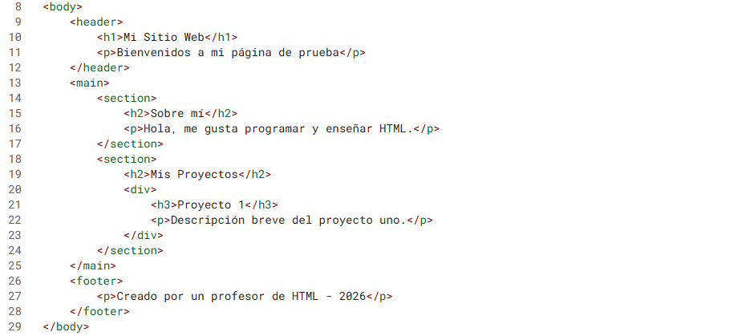
Estructura Básica de HTML
<header> <main> <section> <footer> <div>

Slide 28
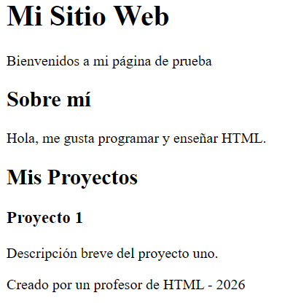
Estructura Básica de HTML
<header> - el encabezado de una página web.
<main> - envuelve toda la información central y única de esa página
<section> - Sirve para agrupar bloques de contenido que están relacionados entre sí.

Slide 29
Estructura Básica de HTML
<footer> - es el pie de página de nuestro sitio web.
<div> - Se usa puramente como una "caja de cartón" para agrupar varios elementos y poder moverlos, estilizarlos con CSS o darles diseño juntos.

Slide 30
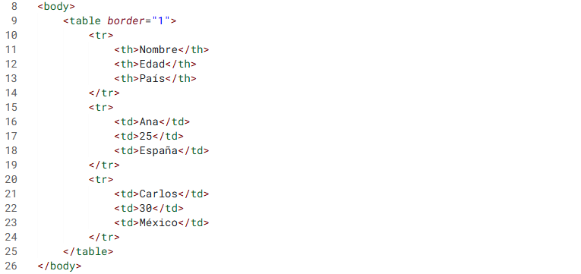
Estructura Básica de HTML
<table> <tr> <th> <td>

Slide 31
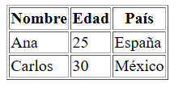
Estructura Básica de HTML
<table> - es la caja grande que envuelve toda la tabla.
<tr> - crea una fila.
<th> - crea una celda de encabezado.
<td> - crea una celda de datos normal.

Slide 32
Actividad I
Crea una página web sobre tu Top 3 cosas que más te gustan, respetando el uso del identado.

Slide 33


